Slide 1

시스템 기획서
Puzzle_MB
작성자 : 엄태성

Slide 2

WA!
문서 개요
WA!
게임이름 | WA!
문서이름 | WA!_System_Puzzle_MB
작성자 | 엄태성
버전 | 1.01
최초 작성일 | 2020.06.14
최근 작성일 | 2020.07.12
수정 이력
버전 | 수정날짜 | 수정자 | 수정사항
1.00 | 2020.06.14 | 엄태성 | 1차 완성
1.01 | 2020.07.12 | 엄태성 | 문서분할, 이름 변경

Slide 3
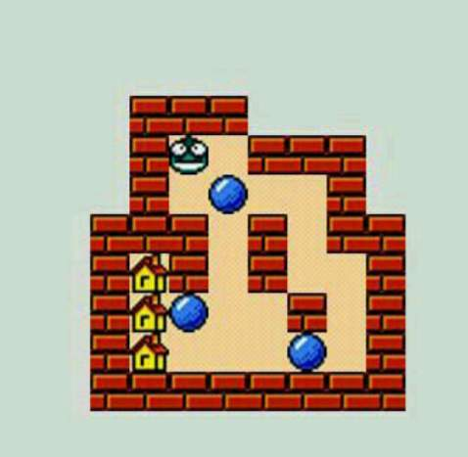
WA!
MovableBlock(MB) 개요
MB
WA!
기획 배경
해당 항목은 게임에 등장하는 퍼즐 요소들 중 하나로 플레이어 조작을 통해 밀거나 당길 수 있는 시스템을 가진 블록에 대해 작성하였다.
이 블록은 위에 플레이어가 올라갈 수 있는 발판 역할이 될 수도 있고, 위에 퍼즐이 올라가 있어서 퍼즐요소를 옮기는 용도가 될 수도 있다.
MovableBlock 을 제외한 많은 퍼즐들이 MovableBlock 위에 올려져 있어서 이동을 할 수 있는 형태로 이루어 질 것이고, 이를 통해 퍼즐 레벨 디자인 단계에서 좀 더 자유도 높게 퍼즐 레벨을 제작할 수 있을 것으로 기대된다.
시스템 요약
MovableBlock 에 인접한 캐릭터는 상호작용 키를 통해서 MovableBlock를 옮길 수 있다.
옮길 수 있는 방향은 캐릭터가 인접한 방향에 따라 달라지며, 밀고 당기는 형태로 바라보는 방향을 기준으로 앞이나 뒤로만 이동할 수 있다.
MovableBlock의 이동방향에 충돌체가 있다면, 그 방향으로는 더 이상 이동하지 않는다.
MovableBlock의 위에 있는 오브젝트(다른 퍼즐요소)도 MovableBlock가 이동하면 같이 이동하게 된다.
<게임 PUSHPUSH>

Slide 4

WA!
MB 객체 설정
WA!
요소 | 설명
매쉬 | 퍼즐요소의 모델 리소스를 가지고 있다.
콜리전1 (링크된 엑셀 참조) | 박스 콜리전 ‘캐릭터가 퍼즐요소와 닿을 시에 인접한 상태인가? 아닌가?’를 처리할 수 있도록 돕는 콜리전이다. 모델 리소스의 크기보다 좀더 넉넉하게 인식할 수 있도록 크기를 조정한다.
콜리전2 (링크된 엑셀 참조) | 박스 콜리전 ‘퍼즐 요소와 타 오브젝트(벽, 캐릭터 등)와의 충돌’을 처리할 때 결정하는 콜리전이다. 모젤 리소스의 크기에 거의 딱 맞을 크기로 크기를 조정한다.
UI | ‘퍼즐이 인식하는 범위내에 캐릭터가 있는가?’를 안내하는 역할이다. 기본적으로 보이지 않는 상태이지만 캐릭터가 인접한 상태에선 보이는 상태로 변경된다.
4. UI
매쉬
1. 매쉬
3. 콜리전2
2. 콜리전1

Slide 5
WA!
MB 인식 범위 설정
WA!
C
= 캐릭터
1
C
MB
MB
MB
C
C
4
2
C
3
State = 1 or 3
State = 2 or 4
State | 캐릭터의 위치 | 설명
0 | 범위 밖 | 캐릭터의 위치가 퍼즐의 콜리전1 밖이다.
1 | 1 | 캐릭터의 위치가 위 그림의 1번 범위에 겹쳐있다.
2 | 2 | 캐릭터의 위치가 위 그림의 2번 범위에 겹쳐있다.
3 | 3 | 캐릭터의 위치가 위 그림의 3번 범위에 겹쳐있다.
4 | 4 | 캐릭터의 위치가 위 그림의 4번 범위에 겹쳐있다.
퍼즐 요소 <상or하>에 위치할 경우
좌, 우측 방향키 입력을 받지 않게 된다.
퍼즐 요소 <좌or우>에 위치할 경우
상, 하측 방향키 입력을 받지 않게 된다.
캐릭터의 위치에 따라서 퍼즐의 State 값이 변경된다.
State값으로 상태를 구분한다.
캐릭터의 위치에 따라서 변경되는 State 값을 통해 이동방향 제한을 관리할 수 있다.

Slide 6
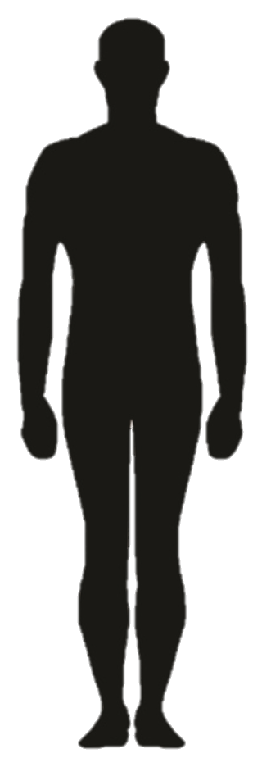
WA!
MB 이동 설정
WA!
X
입력 시작
+
C
= 캐릭터
벽
캐릭터가 퍼즐의 인식 위치에 있다.
(5페이지 참조)
다른 OBJ
BJ
다른 OBJ
MB
퍼즐요소
퍼즐
퍼즐
퍼즐
MB
X
입력 중
C
C
캐릭터의 위치에 따라 방향키 입력 제한 (9페이지 참조)
+
MB가 방향키 입력을 받아 Character 와 동일한 속도로 움직인다.
X
MB의 충돌에 대하여
이동방향에 충돌체(벽이나 타 퍼즐요소 등)이 없을 경우에만 이동이 가능하게 한다.
캐릭터 또한 자연스럽게 퍼즐요소의 콜리전2와 충돌함으로써 해당 방향으로 움직일 수 없게 된다.
MB의 위에 무언가가 있을때
MB와 함께 동일 방향으로 이동하도록 한다.
MB를 통해 다른 퍼즐요소를 이동시키는 것으로 레벨 디자인을 할 수 있게 된다.
입력 해제
방향키 입력 제한 해제
+
MB가 더 이상 방향키 입력을 받지 않게 된다.

